Slide 1

Návrh revitalizace lokality typu brownfieldu
Autor: Bc. Adéla Šedivá
Vedoucí: Ing. Zuzana Kramářová, Ph.D.
Oponent: Ing. arch. Michaela Votavová
06/2022 České Budějovice

Slide 2
Cíl diplomové práce
Cílem diplomové práce je zpracování architektonické studie a projektové dokumentace k návrhu revitalizace lokality typu brownfieldu.
Součástí práce je průzkum a zhodnocení stávajícího stavu lokality.
Návrh nového vhodného využití.

Slide 3
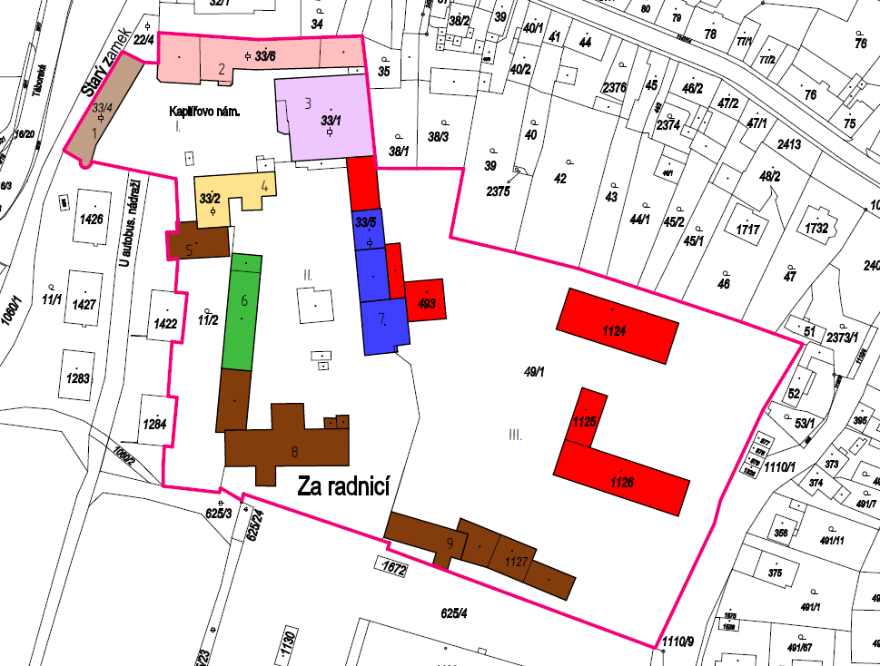
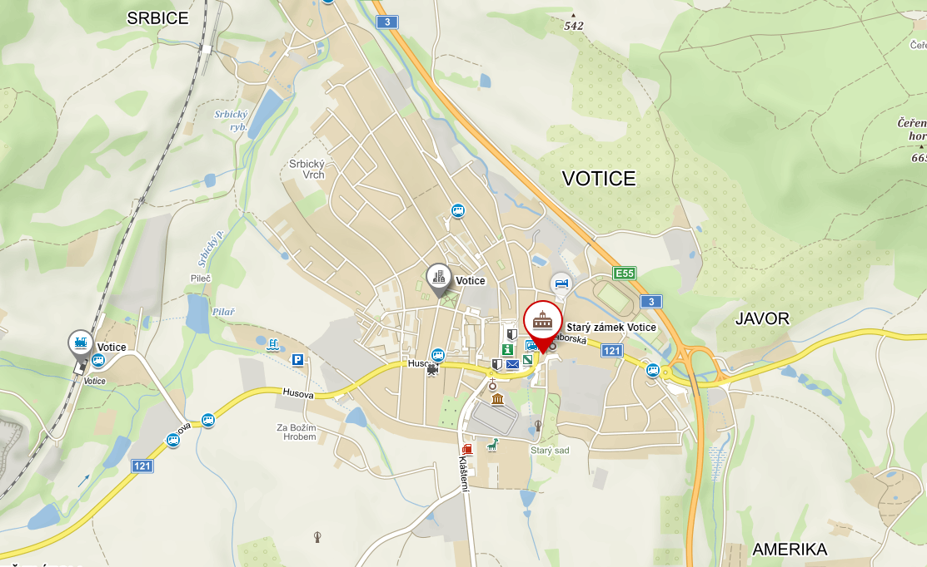
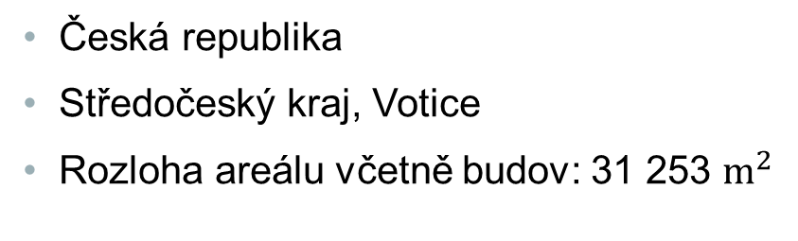
základní informace
Česká republika
Středočeský kraj, Votice
Rozloha areálu včetně budov: 31 253 $m^{2}$
1 Starý zámek, 2 Pivovar, 3 Sklad k pivovaru,
4 Selská hospoda, 5 Bytový dům, 6 Špýchar,
7 Lihovar, 8 Autodílna, 9 Výrobní haly,
I Kaplířovo náměstí, 2 Dvůr velkostatku, 3 Zahrada

Slide 4
Přehled stávajícího a návrhového využití
 | Stávající stav | Návrhové využití
Starý zámek | nevyužívaná budova | muzeum
Pivovar | nevyužívaná budova | pivovar – obnovení činnosti
Sklady | nevyužívaná budova | sklady a kancelářské prostoru k pivovaru
Selská hospoda | nevyužívaná budova | restaurace/kavárna/cukrárna
Dílny | nevyužívaná budova | demolice
Lihovar | nevyužívaná budova | prostory pro výuku mimoškolních aktivit
Autodílna | využívaná budova | beze změny
Špýchar | nevyužívaná budova | prostory pro výuku mimoškolních aktivit, komerční prostory
Výrobní haly | využívaná budova | beze změny
Skladovací haly | využívaná budova | demolice

Slide 5
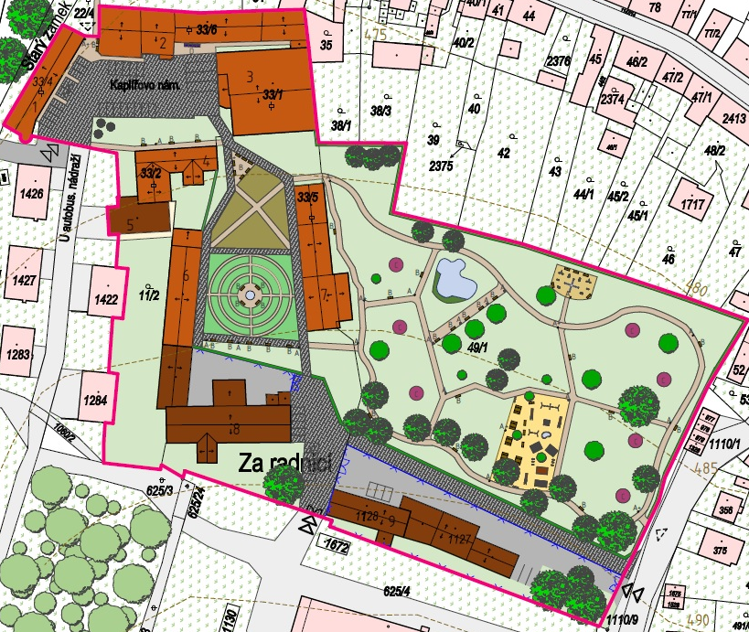
Přehled stávajícího a návrhového využití
 | Stávající využití | Návrhové využití
Kaplířovo náměstí | neoficiální parkoviště, zpevněná komunikace | parkoviště
Dvůr velkostatku | zpevněná a nezpevněná komunikace, parkoviště | botanická a okrasná zahrada
Zahrada | zpevněné a nezpevněné komunikace, odkladiště | park s dětským a workoutovým hřištěm

Slide 6
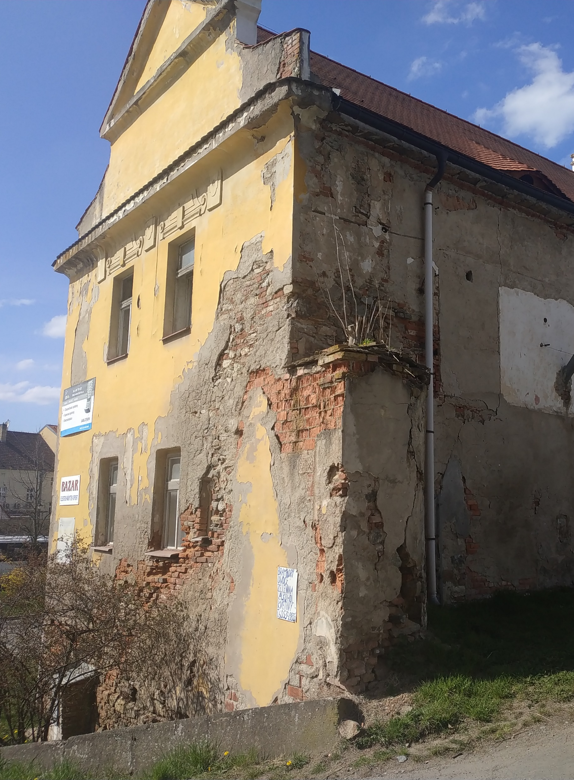
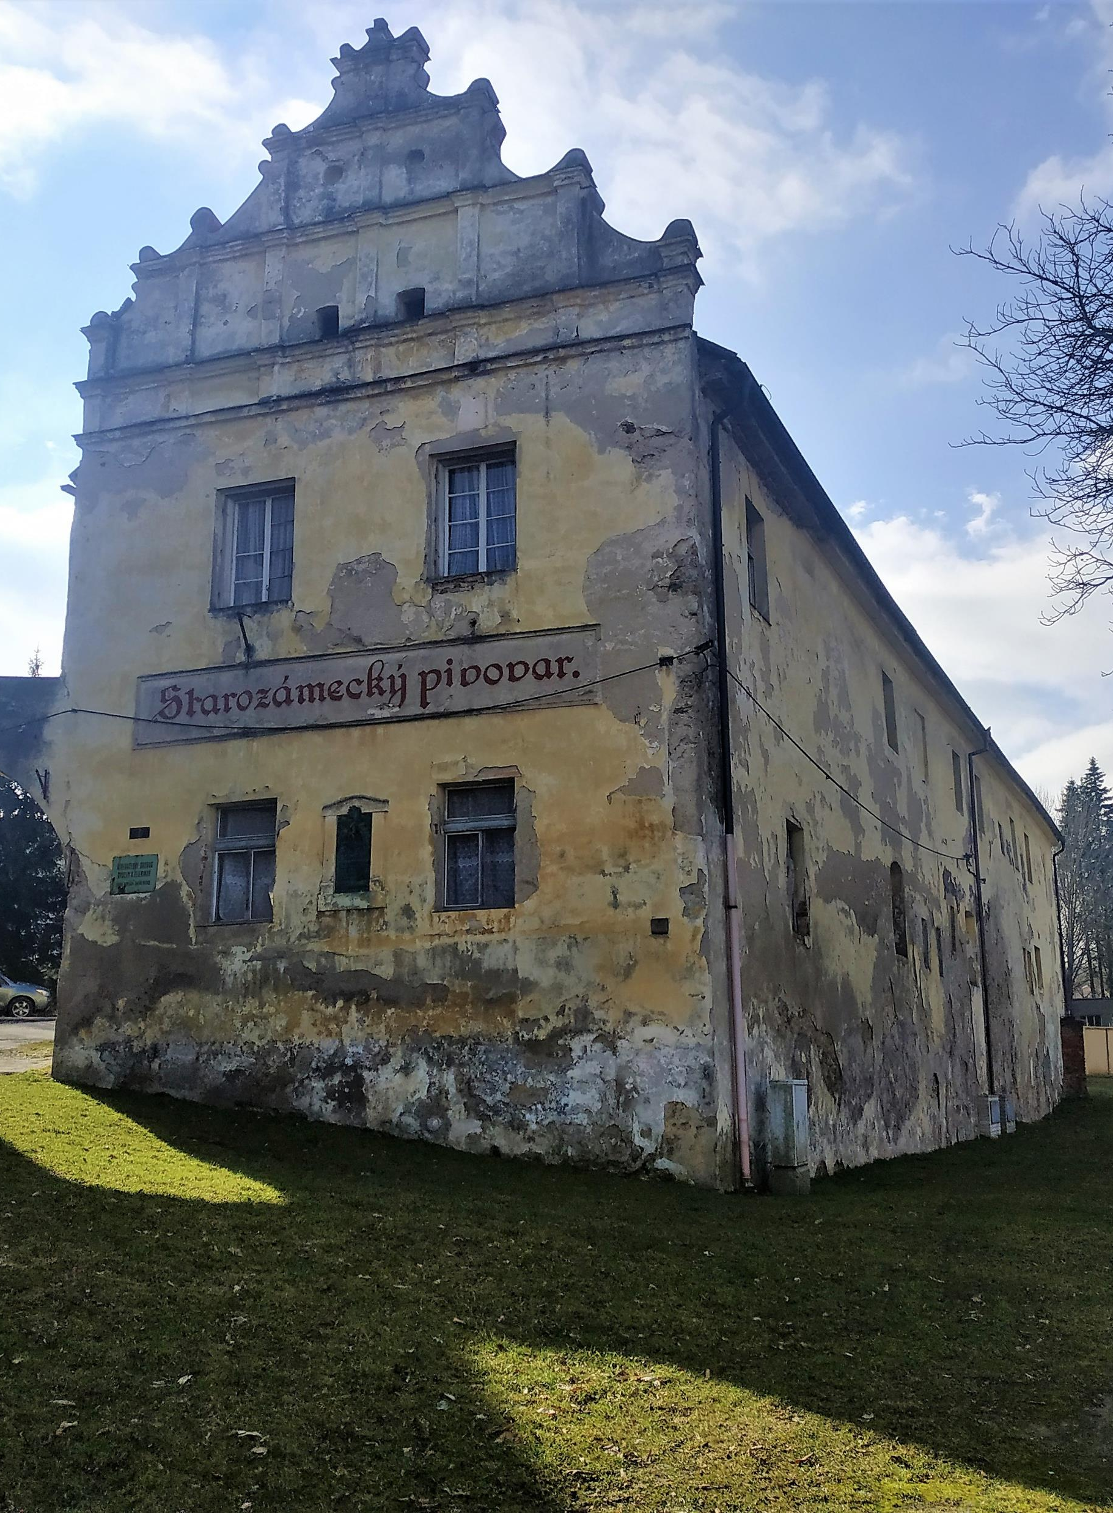
Starý zámek – konstrukční řešení
Svislé konstrukce:
Lomový kámen, plné cihly
Vodorovné konstrukce:
Dřevěný trámový strop, cihelná klenba
Konstrukce střechy:
Sedlová střecha, vaznicový krov
Výplně otvorů:
Dřevěná okna špaletová s nadsvětlíkem
Dveře dřevěné

Slide 7
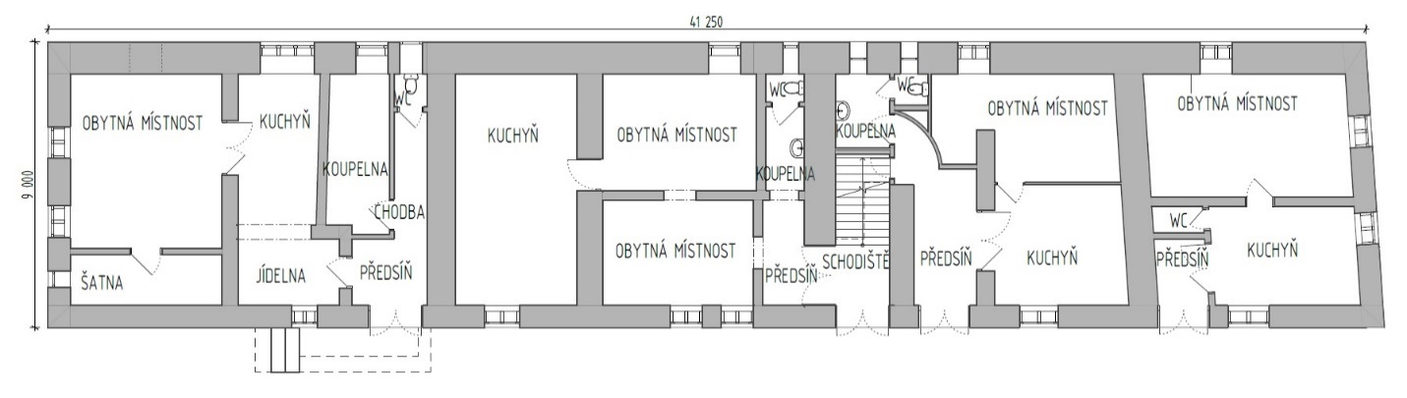
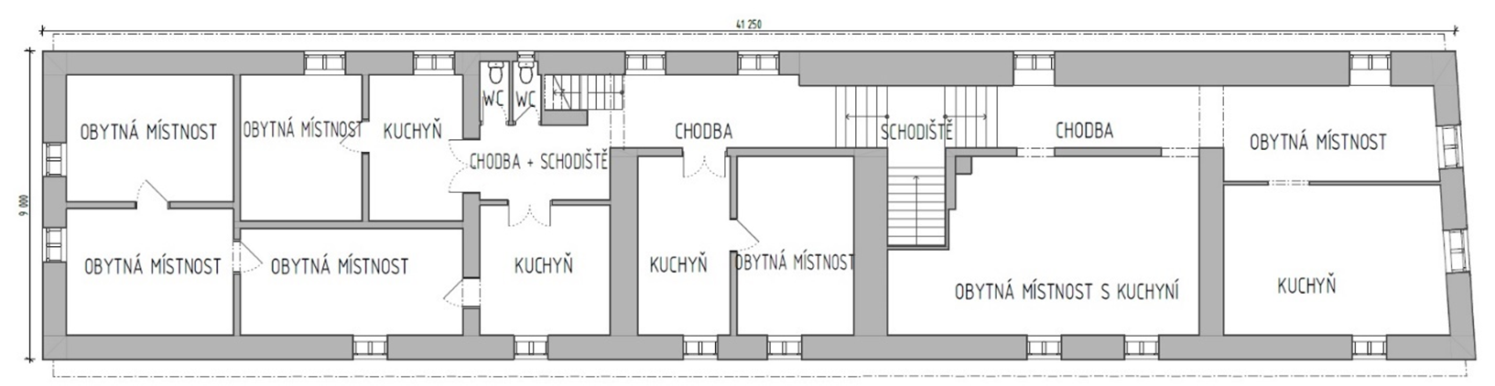
Starý zámek – dispoziční řešení
Stávající stav
1.NP
2.NP

Slide 8
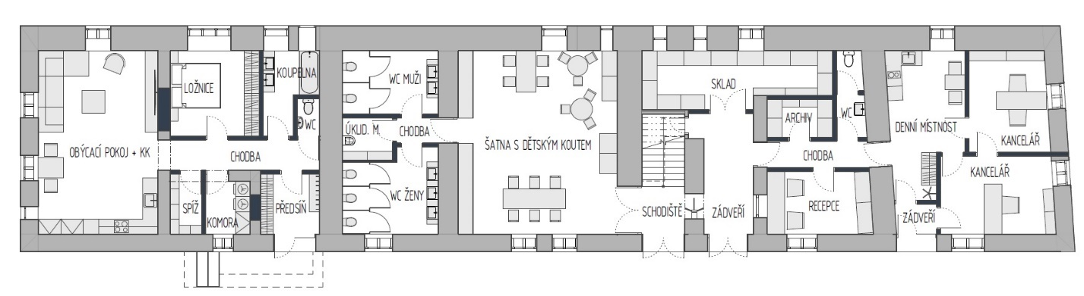
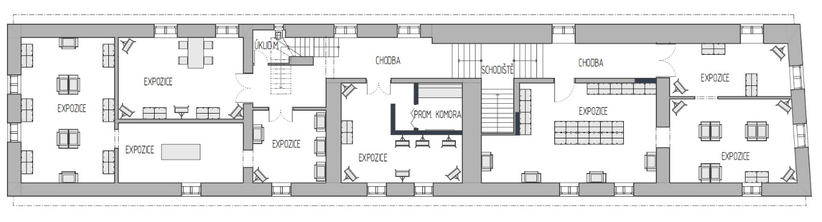
Starý zámek – dispoziční řešení
Návrhový stav
1.NP
2.NP

Slide 9
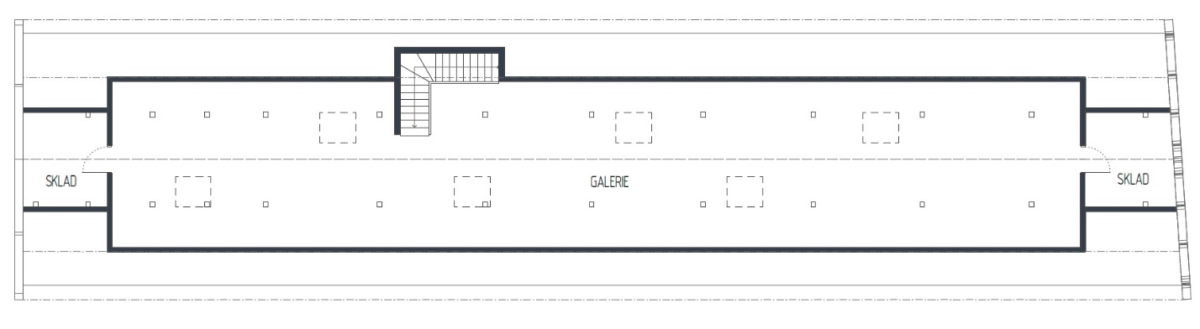
Starý zámek – dispoziční řešení
Návrhový stav
Podkroví

Slide 10
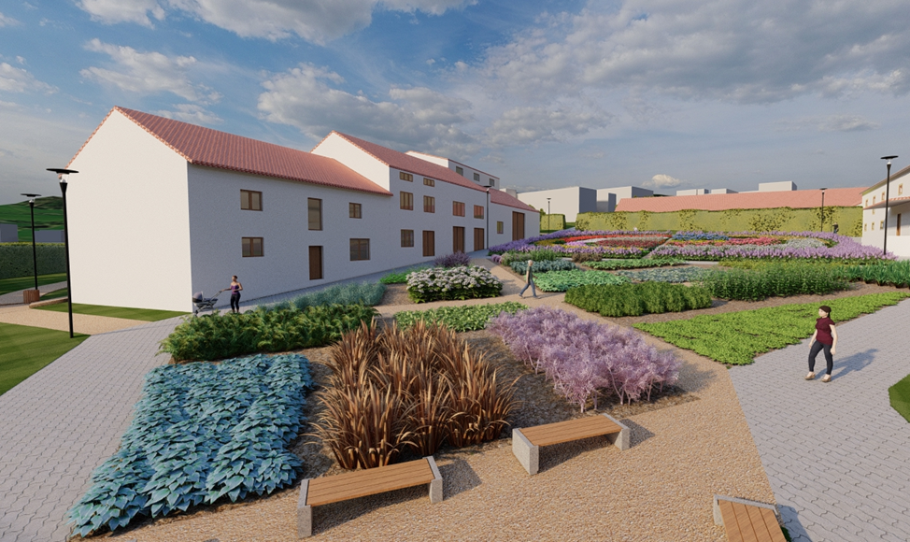
Závěrečné shrnutí
Cíl práce je splněn.
Přílohy diplomové práce:
  Booklet architektonické studie
  Architektonická studie – Starozámecký areál
  Poster – Starozámecký areál
  Architektonická studie a poster:
  Architektonická studie – Starý zámek
  Poster – Starý zámek
  Projektová dokumentace Starého zámku

Slide 11
doplňující dotazy
Doplňující dotazy:
1) V STZ máte uveden u založení předpoklad, že základy jsou z prostého kamene. Jak byste tento předpoklad v praxi ověřila. Dále uveďte, jaké jiné materiálové druhy založení by se pod vámi
řešenou stavbou mohly nacházet.
2) Je možné ve vámi řešeném objektu v rámci demolic odstranit v 1NP stěny tl. 300 mm bez
posouzení statika? Svoji odpověď zdůvodněte.
3) Jaké stavebně harmonizační prvky z hlediska exteriérových pohledů jste na objektu využila? Bylo by možné tyto prvky ještě dále obohatit/ využít další prvky?

